Slide 1
정산 관리 > 세금계산서 확인

Slide 2
정산 관리 > 세금계산서 확인
정산 목록
공급사의 정산 관리 목록
서동욱
정산 관리 > 세금계산서 확인
공급사의 정산 목록을 발급 년 월 기준으로 출력합니다.
세금계산서가 발행된 정산 목록을 선택하면 해당 정산의 세금계산서 상세 화면을 볼 수 있습니다.
거래명세서를 선택하면 해당 정산의 주문 상세내역을 볼 수 있습니다.
 | 발급년월 | 2024 ∨ | 년 | 10 ∨ | 월 ~ | 2024 ∨ | 년 | 11 ∨ | 월
조회
총 OO건
30개씩 보기 ▼
발급일자 | 전표번호 | 거래처명 | 사업자등록번호 | 공급가액 | 세액 | 세금계산서 | 거래명세서
2024-11-11 | KO0003500021993 | 테스트공급사 | 2208144203 | 150,000 | 15,000
2024-11-07 | KO0003500021991 | 테스트공급사 | 2208144203 | 18,984,770 | 1,898,477
2024-11-01 | KO0003500021989 | 테스트공급사 | 2208144203 | 9,600 | 960
2024-10-30 | KO0003500021975 | 테스트공급사 | 2208144203 | 144,000 | 14,400
2024-10-20 | KO0003500021891 | 테스트공급사 | 2208144203 | 17,600 | 1,760
2024-10-10 | KO0003500021885 | 테스트공급사 | 2208144203 | 5,000 | 500
2024-10-01 | KO0003500021850 | 테스트공급사 | 2208144203 | 680,000 | 68,000
<<
<
1
2
>
>>

Slide 3
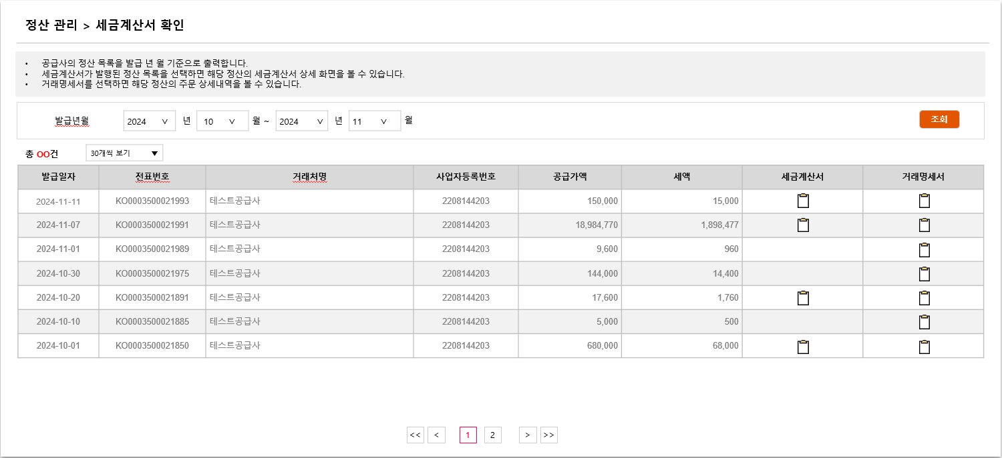
정산 관리 > 세금계산서 확인
정산 목록
공급사의 정산 관리 목록
서동욱
1
NO. | Description
1 | 세금계산서 확인 공급사의 정산 목록
2 | 조회 조건 발급 년 월은 현재 월 기준 Default 1개월
3 | 결과 Data 세금계산서 클릭 시 세금계산서 상세 팝업 호출 거래명세서 클릭 시 거래명세서 상세 팝업 호출
2
3

Slide 4
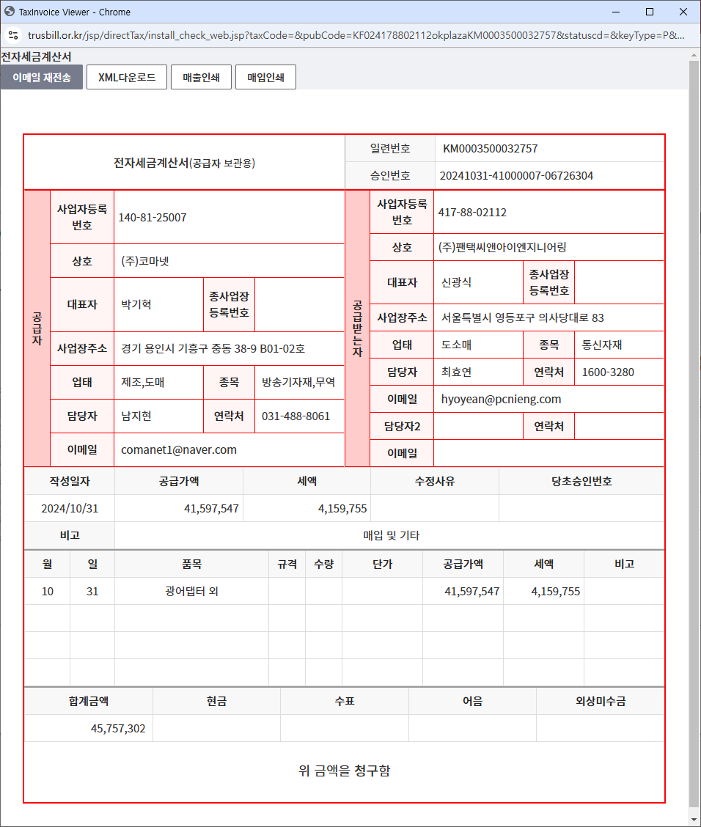
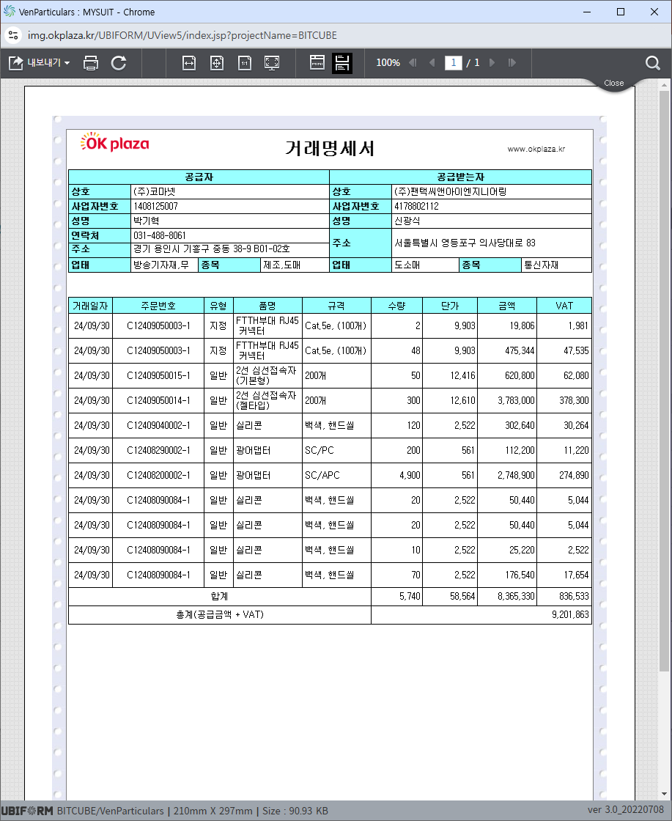
정산 관리 > 세금계산서 확인
정산 목록
공급사의 정산 관리 목록
서동욱
NO. | Description
1 | 세금계산서 세금계산서 이미지 클릭 시 세금계산서 상세 팝업 호출 (세금계산서 팝업은 Trusbill연동 팝업)
2 | 거래명세서 거래명세서 이미지 클릭 시 거래명세서 상세 팝업 호출
1
2

Slide 5
정산 관리 > 채권관리

Slide 6
정산 관리 > 채권관리
채권관리 목록
공급사의 채권관리 목록
서동욱
정산 관리 > 채권관리
공급사의 채권 목록을 발급 년 월 기준으로 출력합니다.
세금계산서가 발행된 정산 목록만 출력이 됩니다.
거래명세서를 선택하면 해당 채권의 주문 상세내역을 볼 수 있습니다.
 | 조회 기간 | 2023 ∨ | 년 | 11 ∨ | 월 ~ | 2024 ∨ | 년 | 11 ∨ | 월 | 잔액 여부 | 전체 ∨
조회
계산서일자 | 총채권 | 지급액 | 잔액 | 거래명세서
2020-06-30 | 825,000 | 825,000 | 0
2020-06-30 | -247,500 | 0 | -247,500
2020-06-30 | 839,300 | 0 | 839,300
합계 | 1,416,800 | 825,000 | 591,800

Slide 7
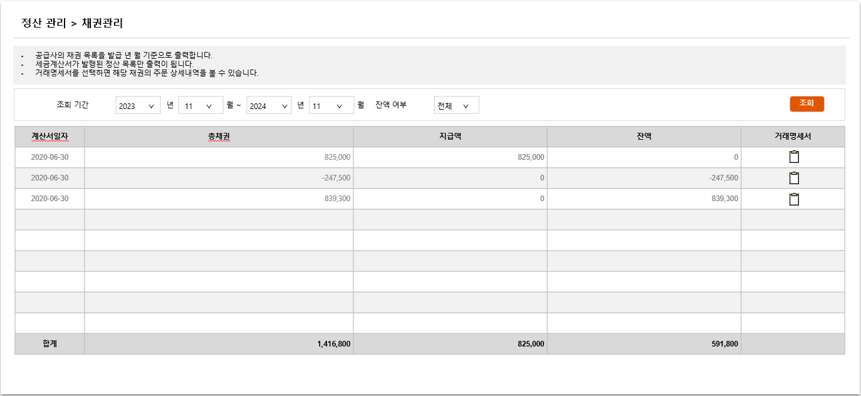
정산 관리 > 채권관리
채권관리 목록
공급사의 채권관리 목록
서동욱
NO. | Description
1 | 채권관리 공급사의 세금계산서가 발행된 채권 목록
2 | 조회 조건 발급 년 월은 현재 월 기준 Default 1년
3 | 결과 Data 거래명세서 클릭 시 거래명세서 상세 팝업 호출
4 | 합계 조회된 채권의 총채권, 지급액, 잔액의 총합 목록
1
2
3
4

Slide 8
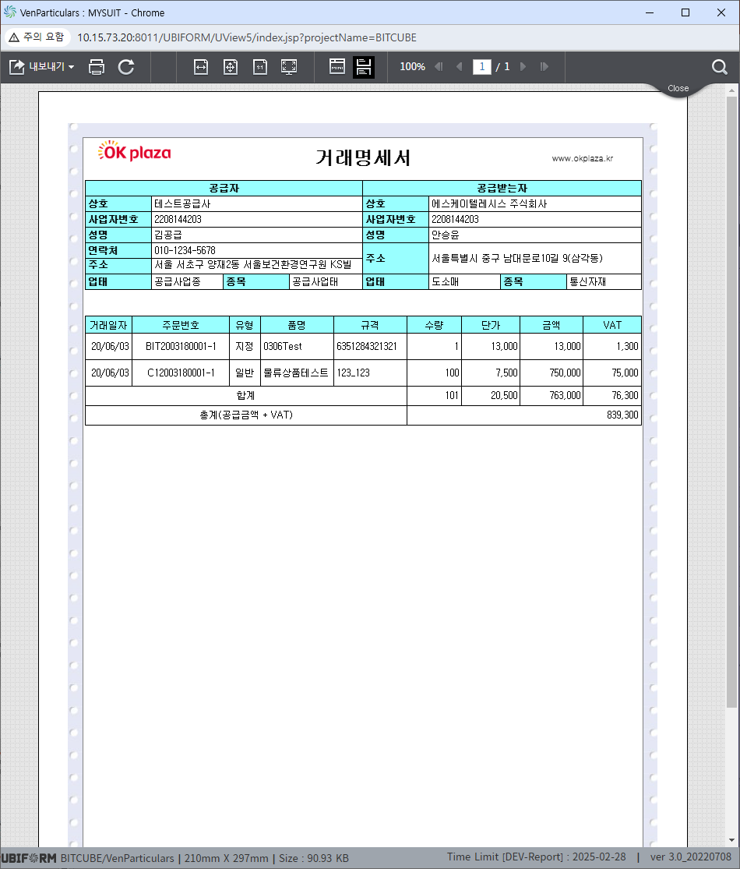
정산 관리 > 채권관리
채권관리 목록
공급사의 채권관리 목록
서동욱
NO. | Description
1 | 거래명세서 거래명세서 이미지 클릭 시 거래명세서 상세 팝업 호출
1

